Slide 1
IZRAČUNAJMO VREDNOST DELA CELOTE
Katjina mama je zašila odejo iz več koščkov blaga.
Vsi koščki so enako veliki.
Prešita odeja:
- Iz kolikih krpic je Katjina mama sešila odejo? Iz 20 krpic.
celota
en del celote

Slide 2
- Koliki del odeje je ena/dve/pet krpic?
Ena krpica je $\frac{1}{20}$ odeje.
Dve krpici sta $\frac{2}{20}$ ali $\frac{1}{10}$ odeje.
Pet krpic je $\frac{5}{20}$ ali $\frac{1}{4}$ odeje.

Slide 3
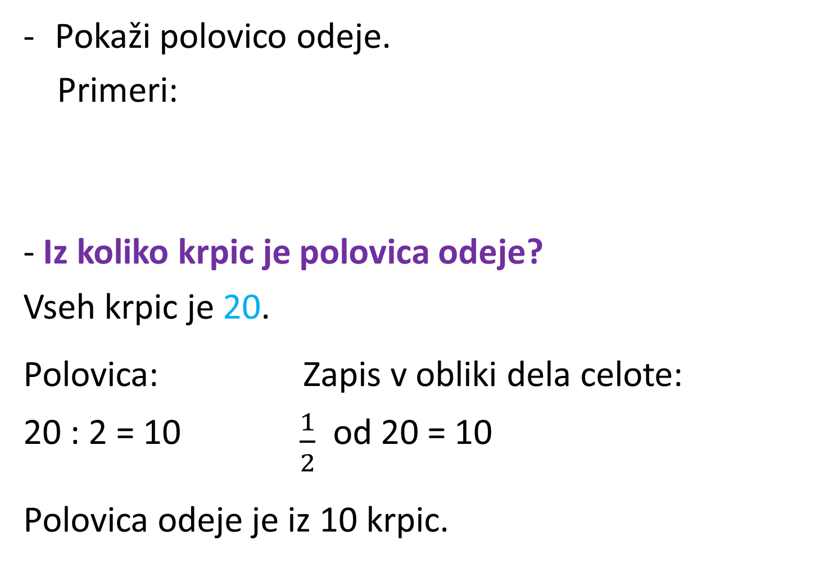
Pokaži polovico odeje.
Primeri:
- Iz koliko krpic je polovica odeje?
Vseh krpic je 20.
Polovica: Zapis v obliki dela celote:
20 : 2 = 10 $\frac{1}{2}$ od 20 = 10
Polovica odeje je iz 10 krpic.

Slide 4
IZRAČUNAJMO VREDNOST DELA CELOTE
ZAPIS V ZVEZEK:
Katjina mama je zašila odejo iz več koščkov blaga. Vsi koščki so enako veliki.
Prešita odeja:
Iz koliko krpic je Katjina mama sešila odejo?
Iz 20 krpic.
celota
en del celote

Slide 5
- Koliki del odeje je pet krpic?
Pet krpic je $\frac{5}{20}$ ali $\frac{1}{4}$ odeje.
- Iz koliko krpic je polovica odeje?
Vseh krpic je 20.
Polovica: Zapis v obliki dela celote:
20 : 2 = 10 $\frac{1}{2}$ od 20 = 10
Polovica odeje je iz 10 krpic.

Slide 6
- Izračunaj koliko je četrtina, petina in desetina odeje. Zapiši z računom deljenja in z računom v obliki dela celote.

Slide 7
REŠITEV:
- Četrtina:
20 : 4 = 5 Zapis v obliki dela celote: $\frac{1}{4}$ od 20 = 5
Četrtina odeje je iz 5 krpic.
- Petina:
20 : 5 = 4 Zapis v obliki dela celote: $\frac{1}{5}$ od 20 = 4
Petina odeje je iz 4 krpic.
- Desetina:
20 : 10 = 2 Zapis v obliki dela celote: $\frac{1}{10}$ od 20 = 2
Desetina odeje je iz 2 krpic.

